Slide 1
eTwinning portalo įrankiai. Registracija. Darbastalis. Partnerių paieška.
Danguolė Olbutienė
metodininkė
Kauno maisto pramonės ir prekybos mokymo centras
2014-11-20

Slide 2
eTwinning centrinis portalas www.etwinning.net „Nemokama ir saugi platforma mokytojams, skirta bendrauti, vystyti bendradarbiavimo projektus ir dalintis idėjomis visoje Europoje“ Centrinė paramos tarnyba (CSS)

Slide 3
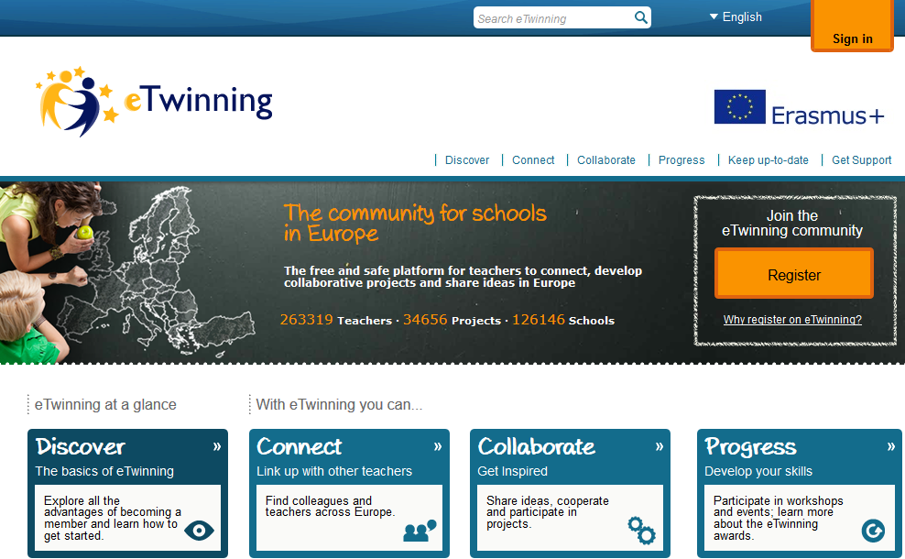
www.etwinning.net

Slide 4
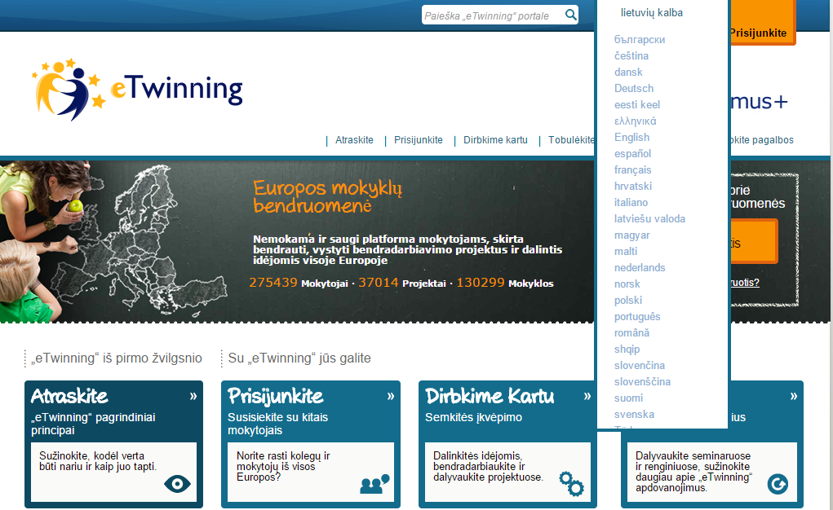
Kalbos pasirinkimas

Slide 5
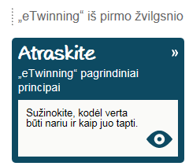
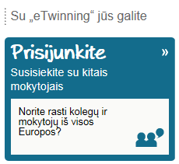
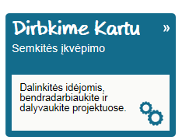
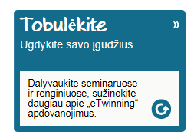
Portalo struktūra

Slide 6
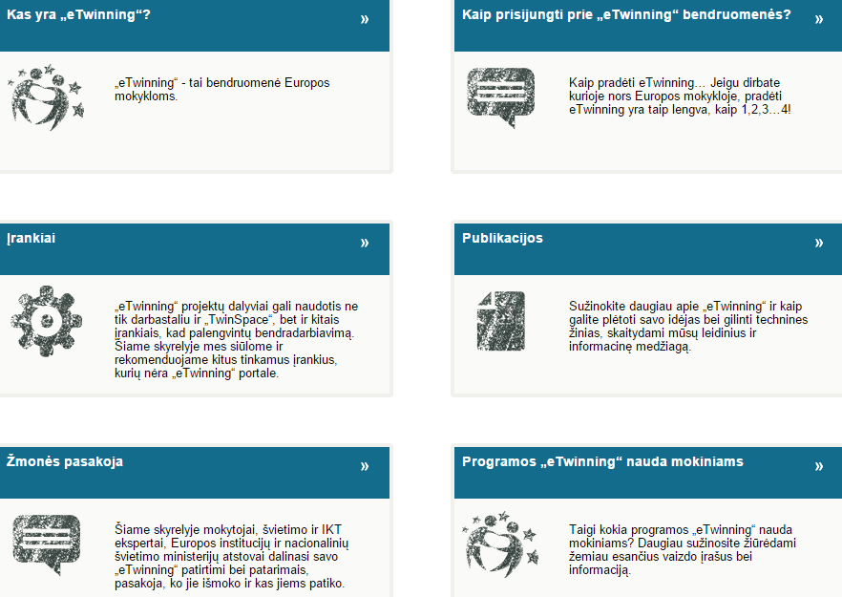
Atraskite

Slide 7
Portalo ir kitų IKT įrankių pristatymas

Slide 8
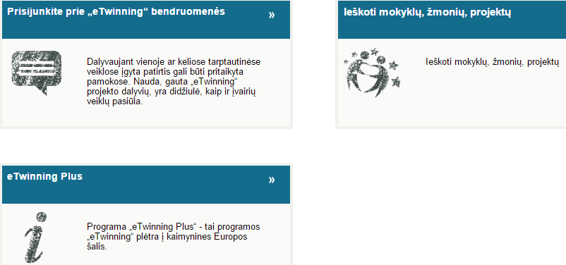
Prisijunkite

Slide 9
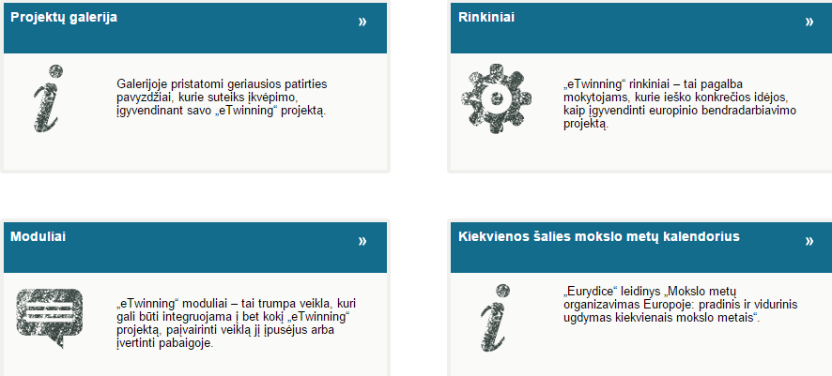
Dirbkime kartu

Slide 10
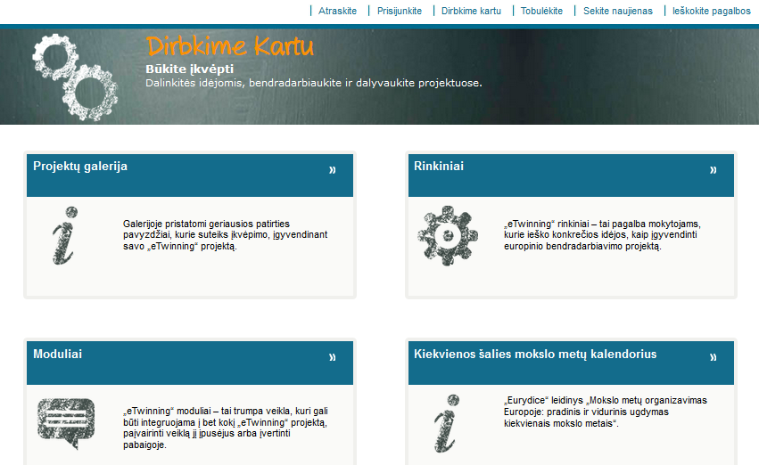
Dirbkime kartu-> Projektų galerija

Slide 11
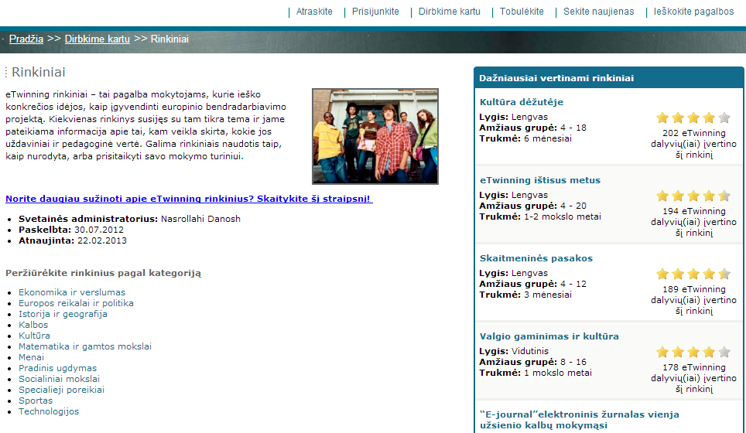
Dirbkime kartu-> Rinkiniai

Slide 12
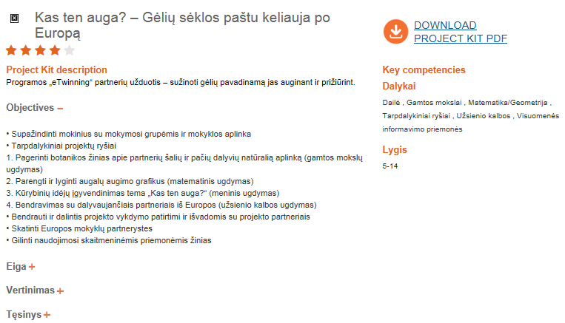
Kas ten auga?

Slide 13
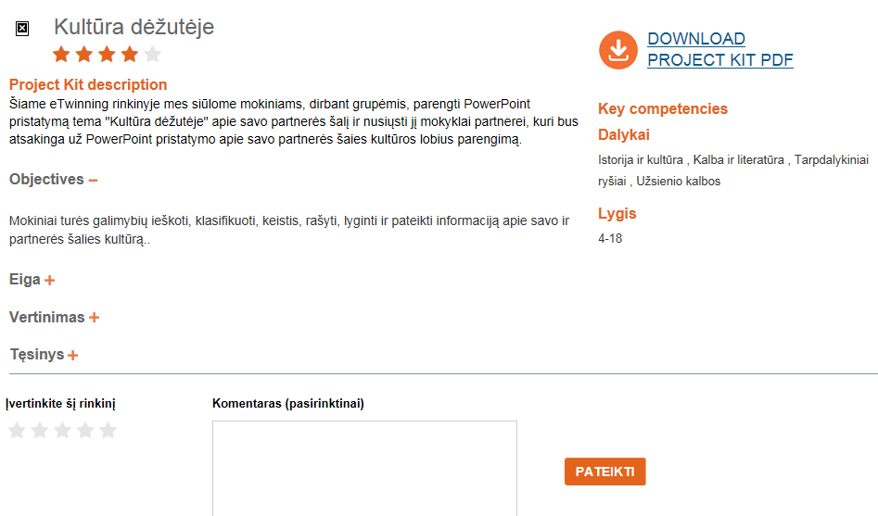
Kultūra dėžutėje

Slide 14
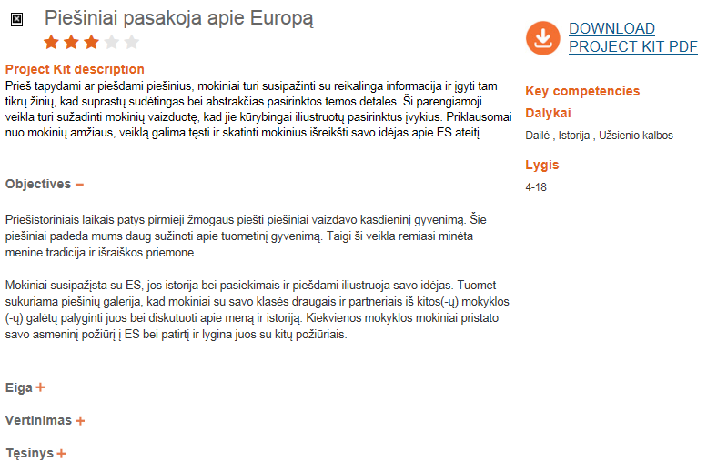
Piešiniai pasakoja apie Europą

Slide 15
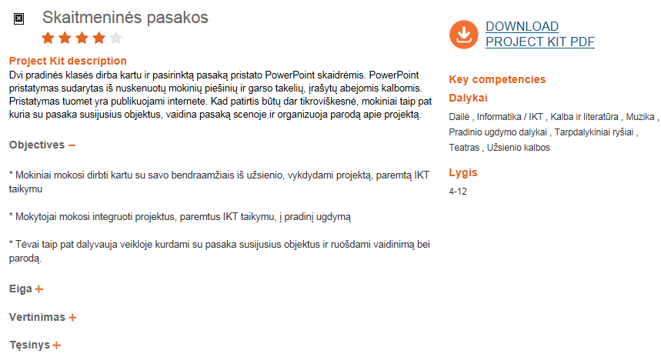
Skaitmeninės pasakos

Slide 16
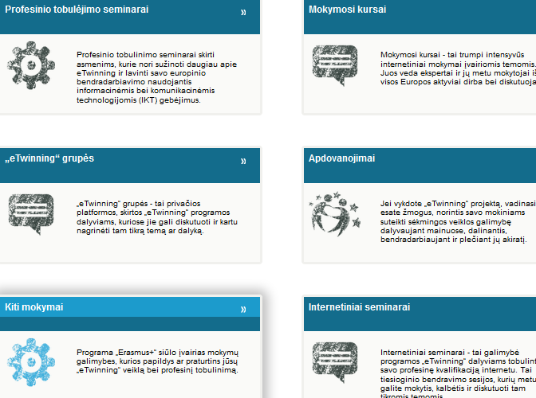
Tobulėkime

Slide 17
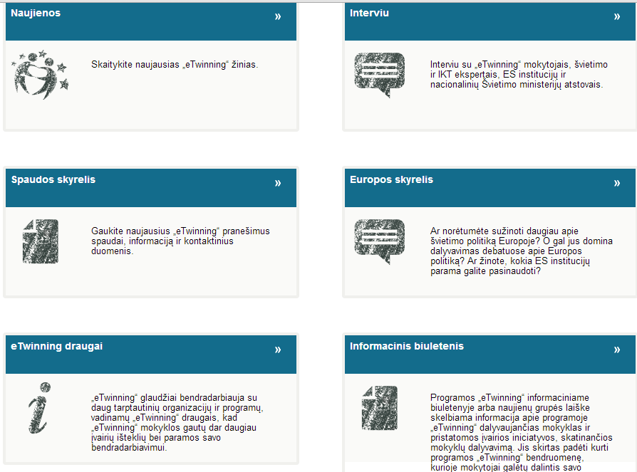
Sekite naujienas:

Slide 18
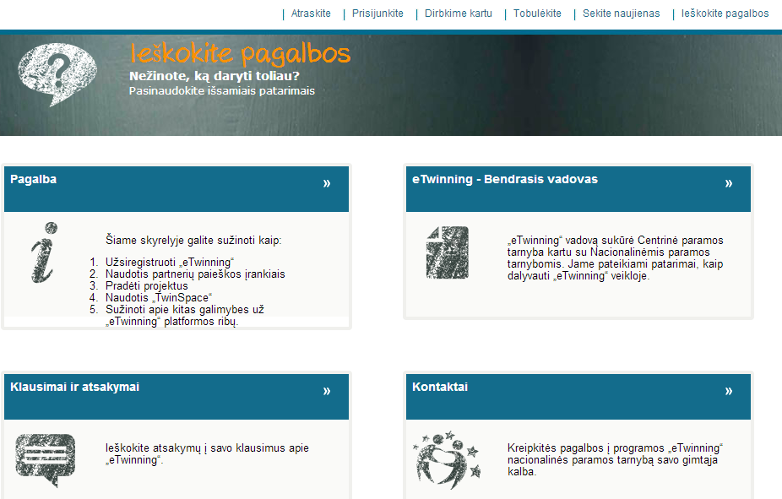
Pagalba mokytojui

Slide 19
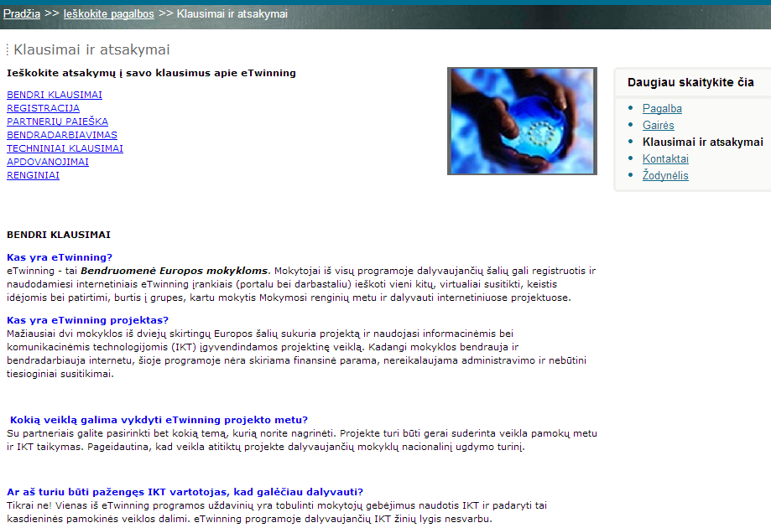
Klausimai ir atsakymai

Slide 20
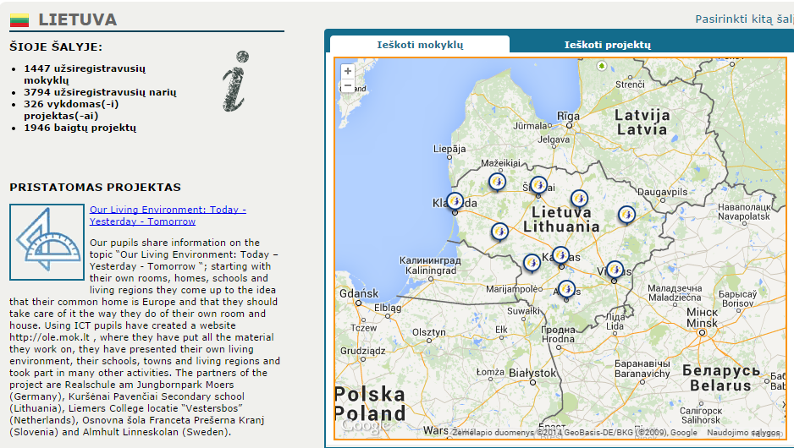
Programos dalyviai
Europoje:
249941 Mokytojai
33379 Projektai
122380 Mokyklos

Slide 21
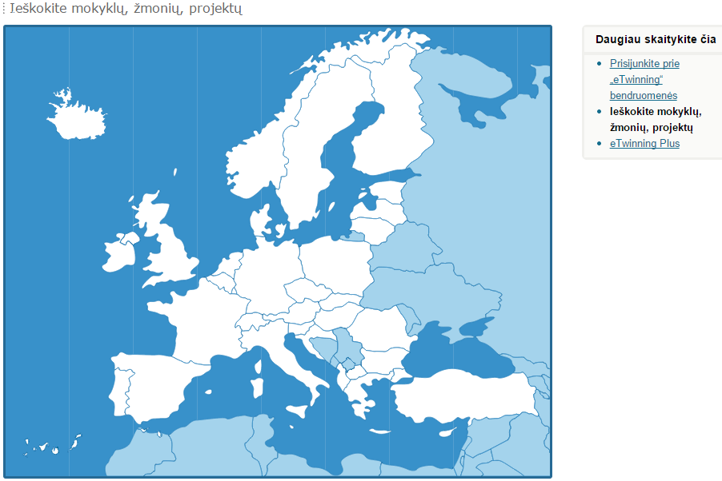
Ieškokite ...

Slide 22
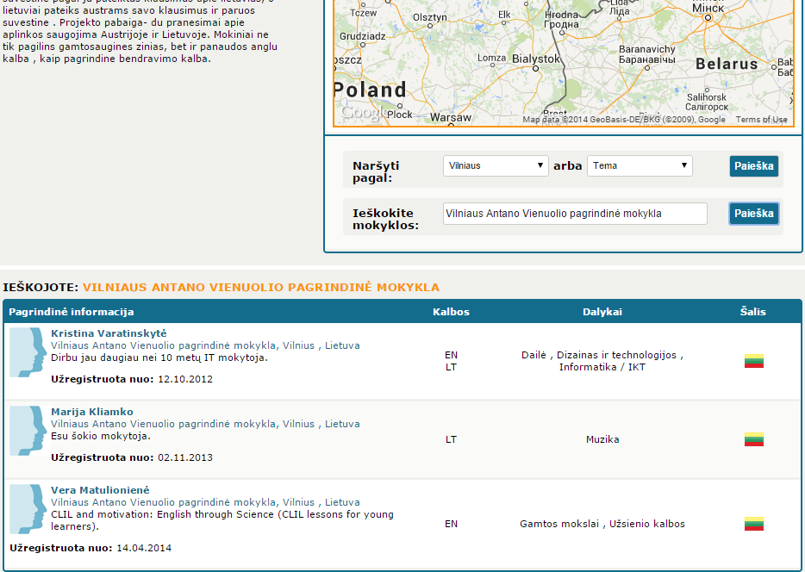
Ieškokite mokyklos

Slide 23
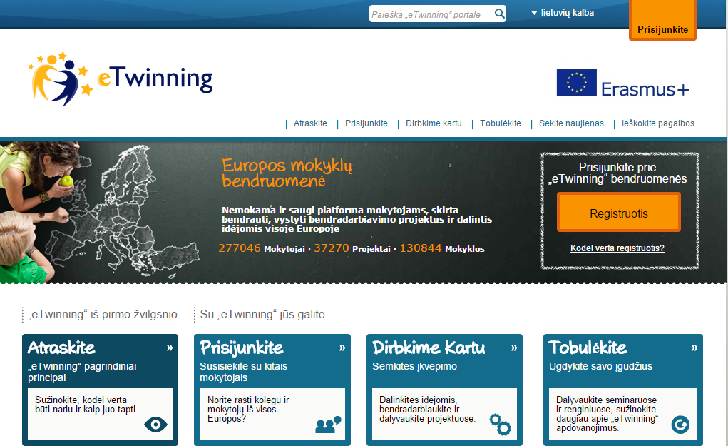
Registracija

Slide 24
Išankstinė registracija
Kai užpildysite informaciją apie save ir savo mokyklą, jums bus išsiųstas elektroninis laiškas su prašymu patvirtinti savo elektroninio pašto adresą sistemoje.
Kai patvirtinsite išankstinę registraciją, galėsite užbaigti registracijos proceso antrąjį etapą“
Informacija apie save
Informacija apie mokyklą
Dominančios sritys

Slide 25
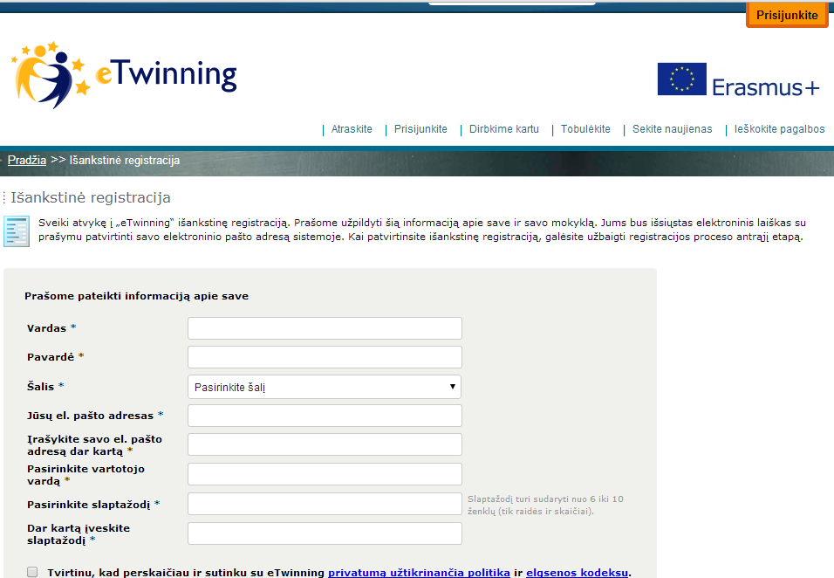

Slide 26
REGISTRUOJANTIS
pateikiama bendra informacija, kurios dalis tampa prieinama visoms užsiregistravusioms mokykloms (todėl informaciją geriausia pateikti suprantama kalba).
Jūsų mokymo įstaiga jau užregistruota – pabandykite ją rasti ir pasirinkti bendrajame sąraše.
!

Slide 27
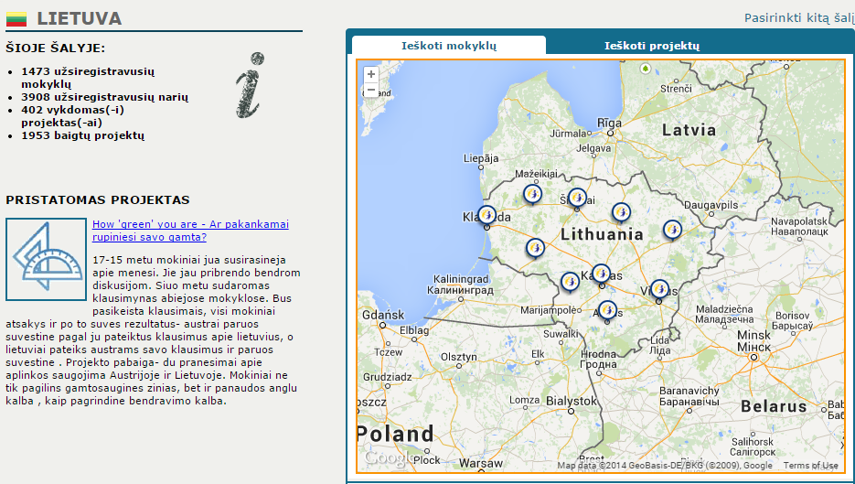
Tinkamai užpildę formą, savo mokyklą rasite eTwinning žemėlapyje

Slide 28
Prisijungimo sritis:

Slide 29
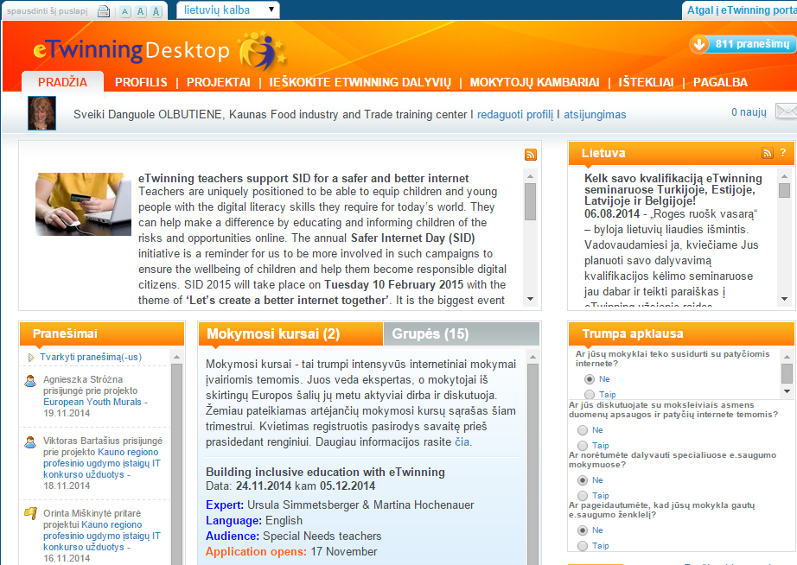
Eiti į darbastalį:

Slide 30
Darbastalio įrankių galimybės
Naujienas iš eTwinning bendruomenės
Profilį (galite redaguoti)
Partnerių paiešką (greita ir išplėstinė)
Mokytojų kambarius
Išteklius
Bendravimo priemones
Projektų registraciją

Slide 31
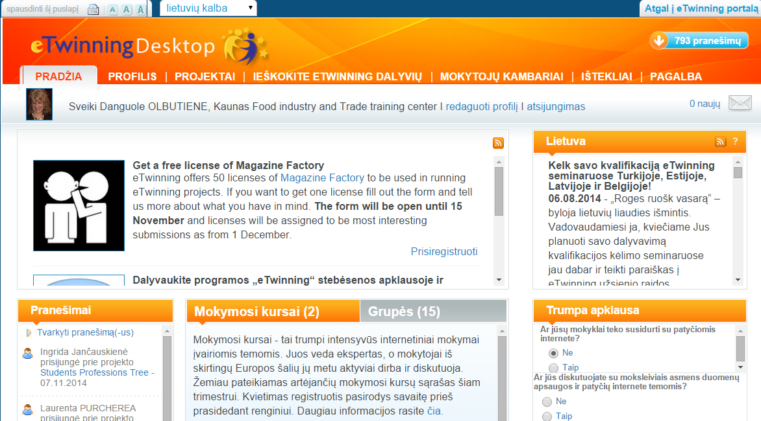
Mokytojo darbastalio dalys

Slide 32
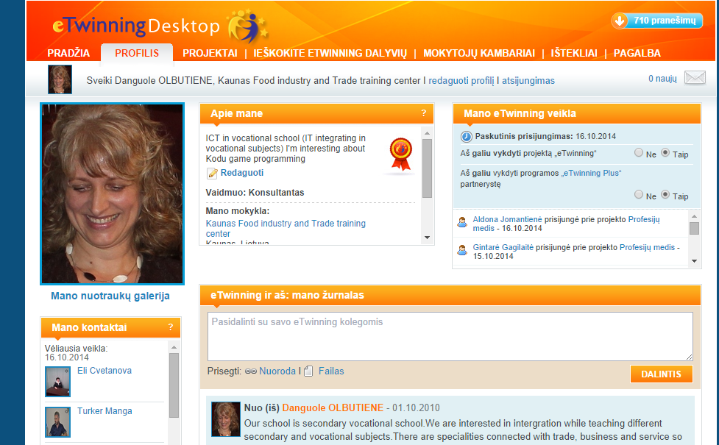
Profilio redagavimas

Slide 33
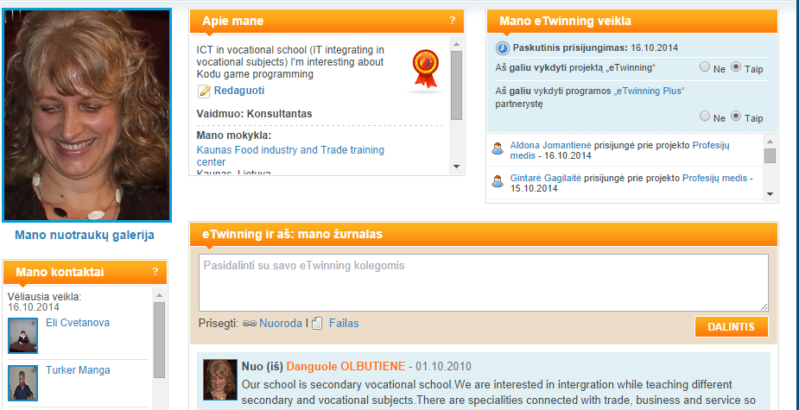
Jūsų kontaktai
Jūsų ŽURNALAS, galite pateikti savo idėjas projektams ir kt. ir DALINTIS

Slide 34
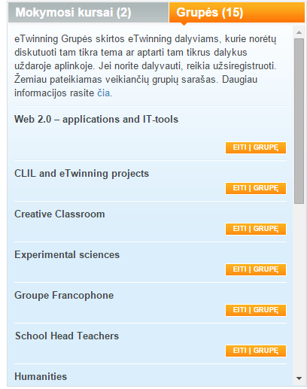
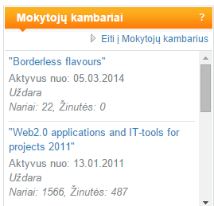
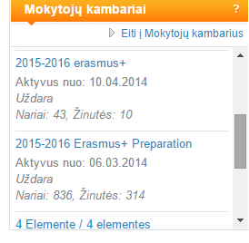
Grupės. Mokytojų kambariai

Slide 35
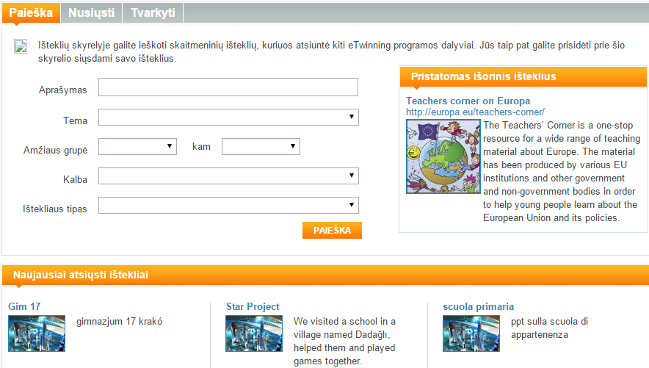
Ištekliai: ieškome, dalinamės

Slide 36
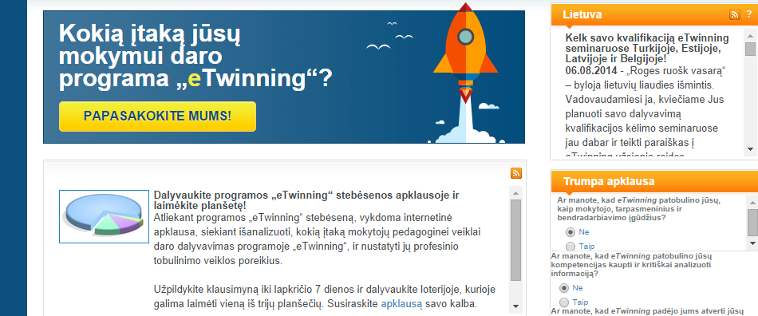
Naujienos
Kas naujo Lietuvoje

Slide 37
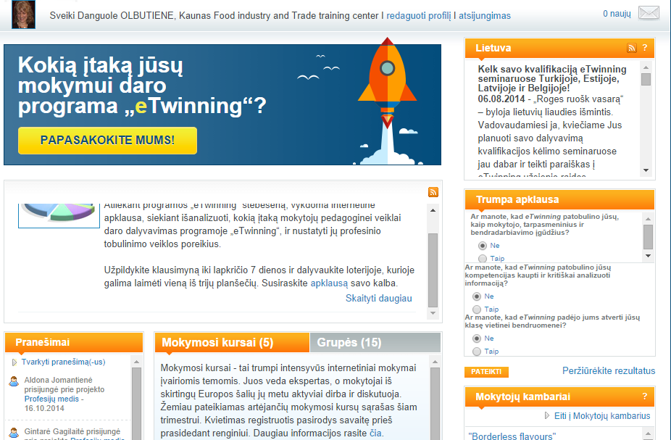
Vidinė žinučių sistema

Slide 38
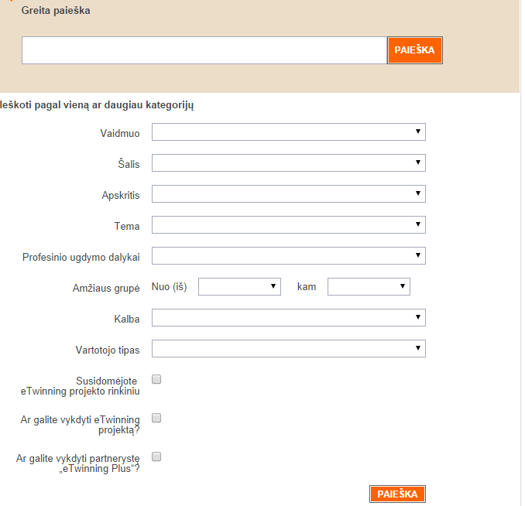
Partnerių paieška
GREITA PAIEŠKA-įrašomi raktiniai žodžiai
IŠPLĖSTINĖ PAIEŠKA-
Pasirenkamos laukų reikšmės, paieška siaurinama
Bandomasis eTwinning projektas 2014-2015 m. m.–galimybė vykdyti projektus tos pačios šalies mokytojams.

Slide 39
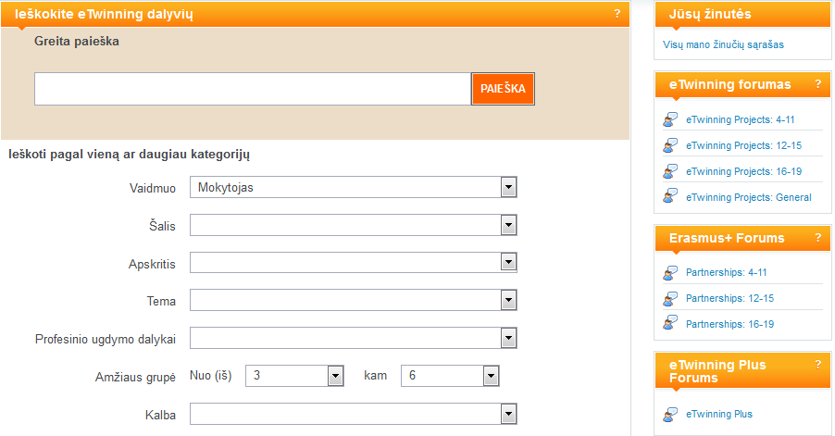
Išplėstinė paieška
Galite ieškoti potencialių partnerių savo projektui, idėjai
Galite rašyti partnerių paieškos forume
Partnerį galite įtraukti į kontaktus ar galite rašyti laišką

Slide 40
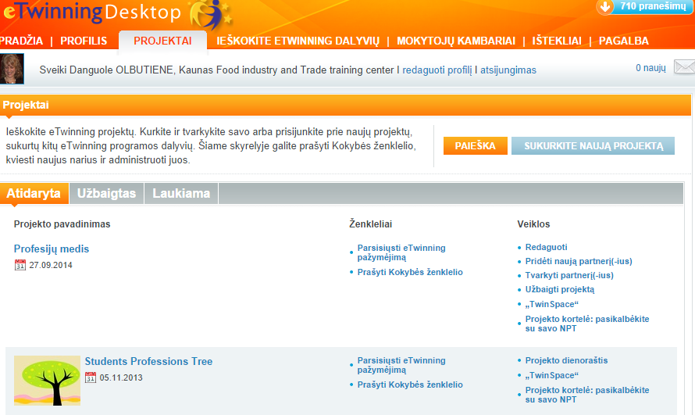
Srityje PROJEKTAI galite įregistruoti naują projektą...

Slide 41
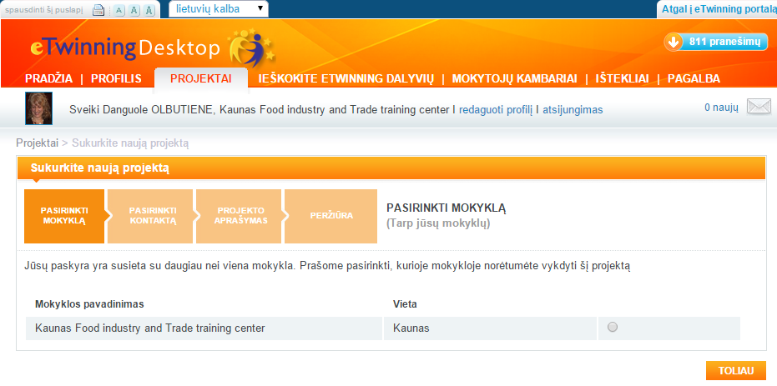
Naujo projekto registracija
1 žingsnis – pasirinkite mokyklą

Slide 42
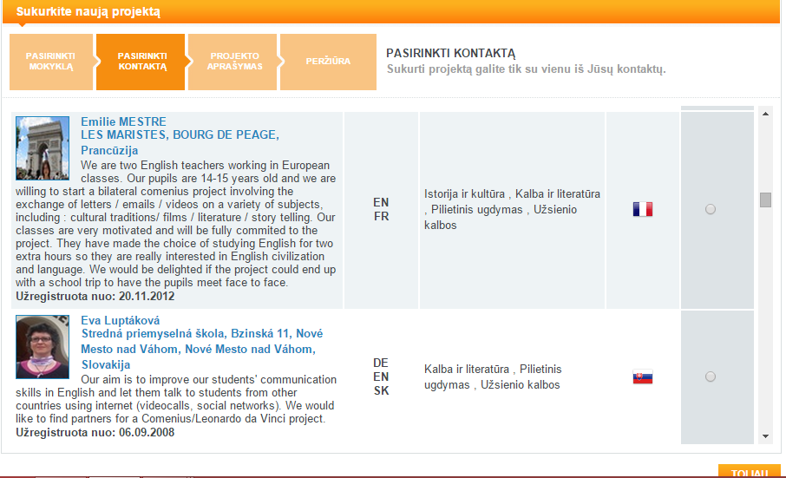
2 žingsnis
Kontaktas- jūsų būsimo projekto partneris

Slide 43
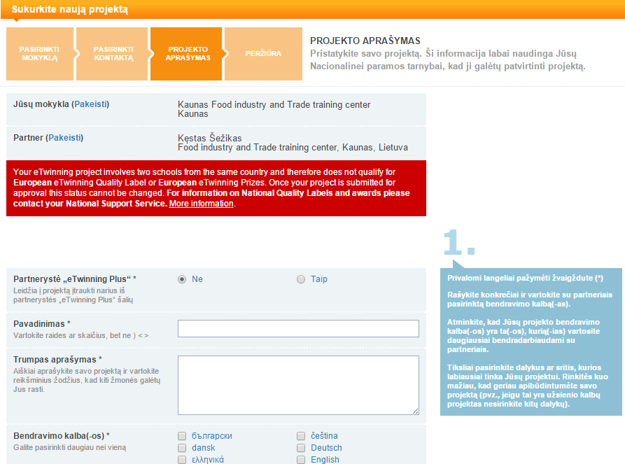
3 žingsnis

Slide 44
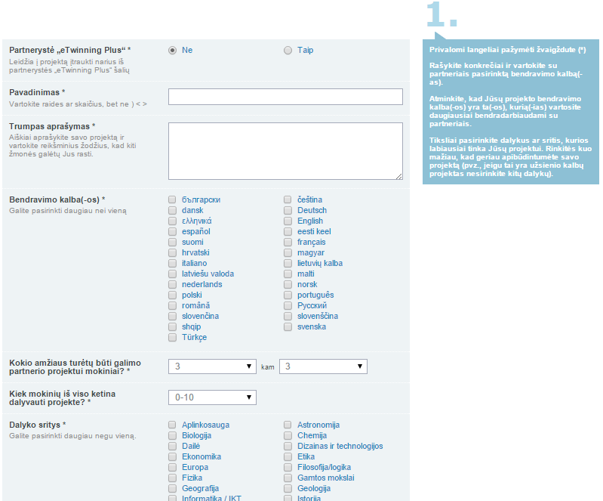
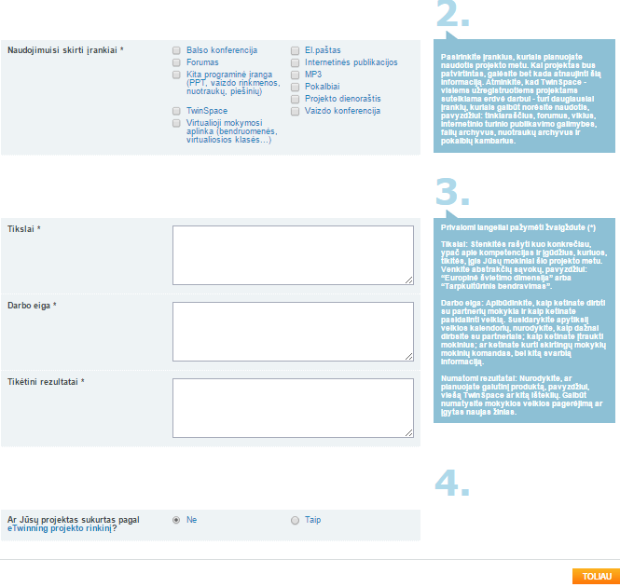
Projekto aprašymas

Slide 45
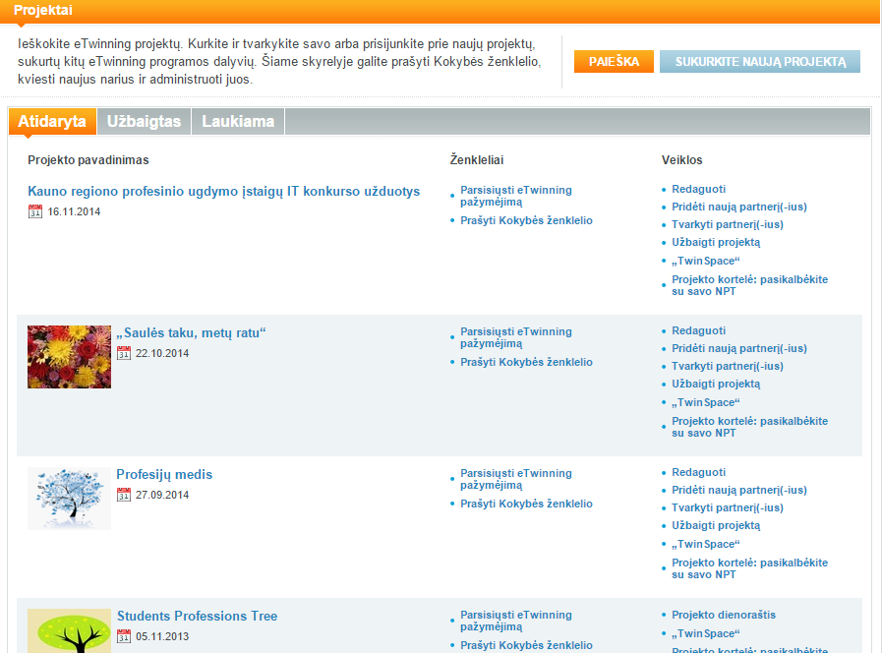
Peržiūra. Laukti NPT patvirtinimo

Slide 46
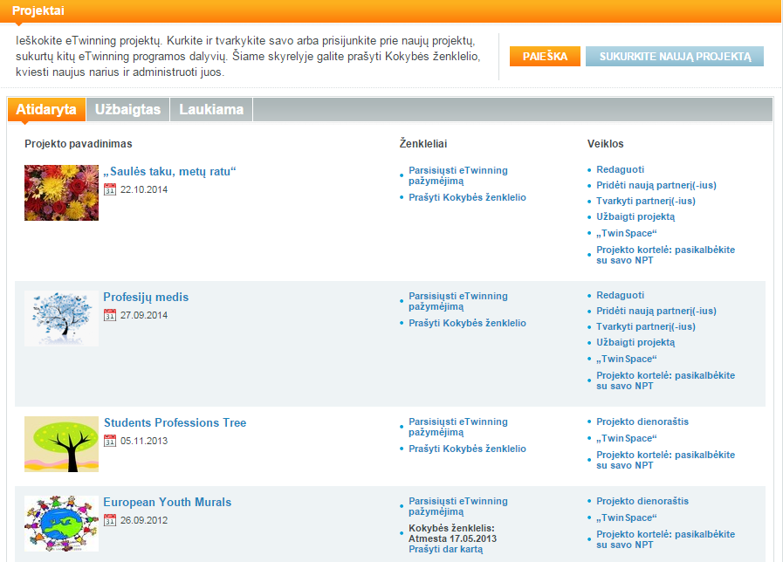
Projektai: būsena

Slide 47
Generuojamas pažymėjimas

Slide 48
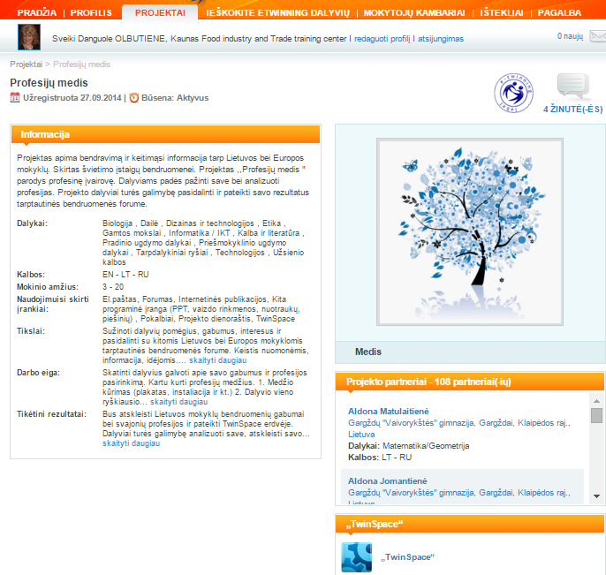
Projekto aprašas – svarbi info
Paspaudus projekto pavadinimą – matoma informacija apie projektą: tikslus, eigą, rezultatus..

Slide 49
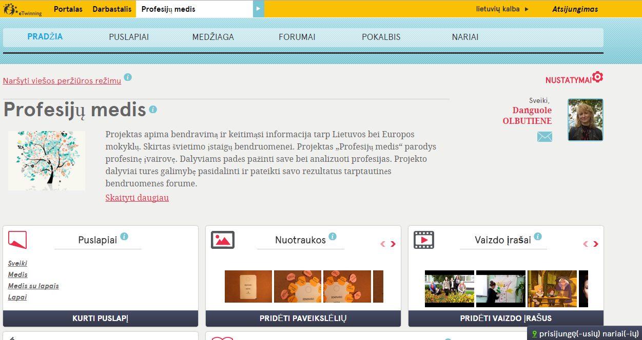
Projekto Twinspace

Slide 50
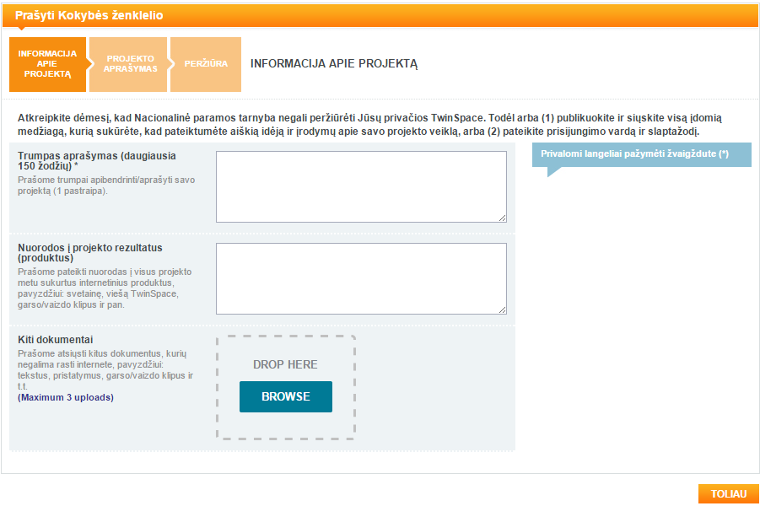
Galima siekti kokybės ženklelio

Slide 51
Projekto kokybės ženklelis

Slide 52
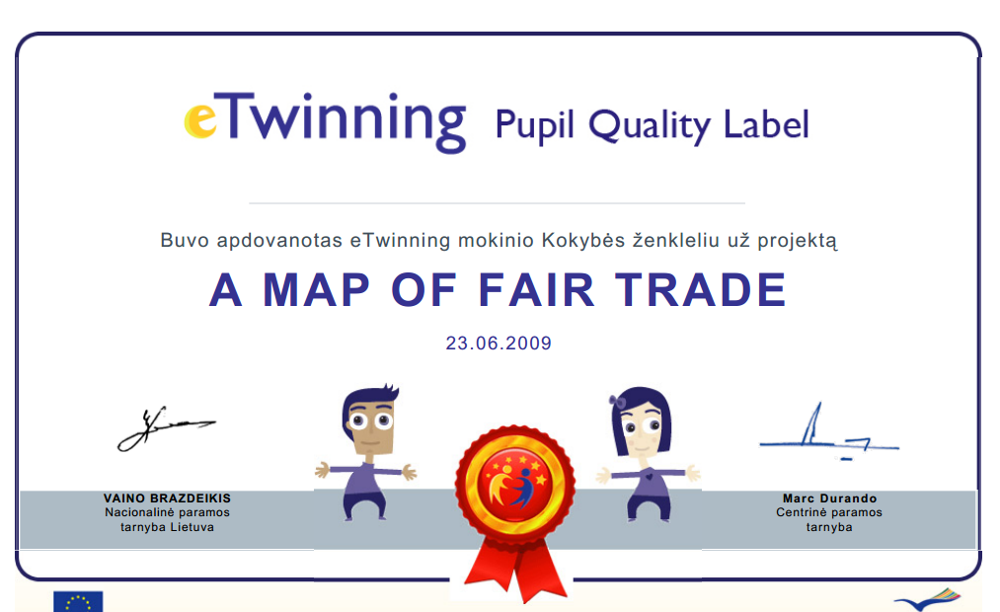
Projekto mokinio kokybės ženklelis

Slide 53
Nacionalinės paramos tarnybos/ NSS
Nacionalinis portalas
www.etwinning.lt
Nacionalinė paramos tarnyba/NSS

Slide 54
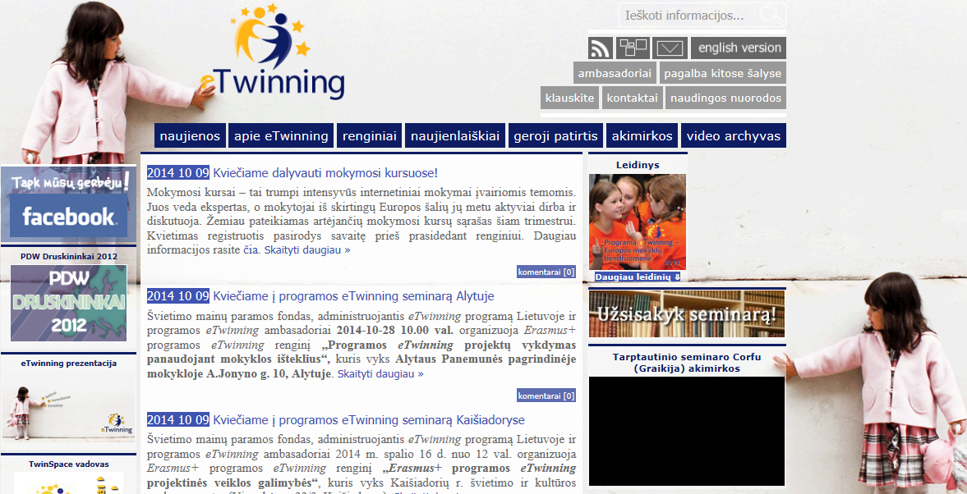
www.etwinning.lt

Slide 55
Bendraukite, bendradarbiaukite ir dalinkitės eTwinning erdvėje ☺

